Slide 1

Capacitación Pruebas Unitarias (xUnit)
25 Noviembre 2022 – Sesión 8

Slide 2

Contenido
Modulo I – Conceptos Básicos
Modulo II – Test Driven Development
¿Qué es una prueba unitaria?
Otros niveles de prueba
Conociendo las pruebas unitarias
Tecnicas de diseño de casos de prueba
Principios FIRST
Definición
Desarrollo Ágil – Características
Ciclo de desarrollo TDD
Como escribir código que se pueda probar
Cobertura de código
Ventajas/Desventajas
Modulo III – xUnit
Modulo IV – Taller
¿Qué es xUnit?
¿Por qué xUnit?
¿Cómo funciona xUnit?
Conceptos básicos
Escenarios con xUnit
Patrones de nombramiento de los escenarios
Simulaciones
Aserciones
Preparación del Entorno
Ejemplo práctico
Creando casos de prueba
Ejecución de casos
Mutation Testing
Conclusiones/Recomendaciones

Slide 3
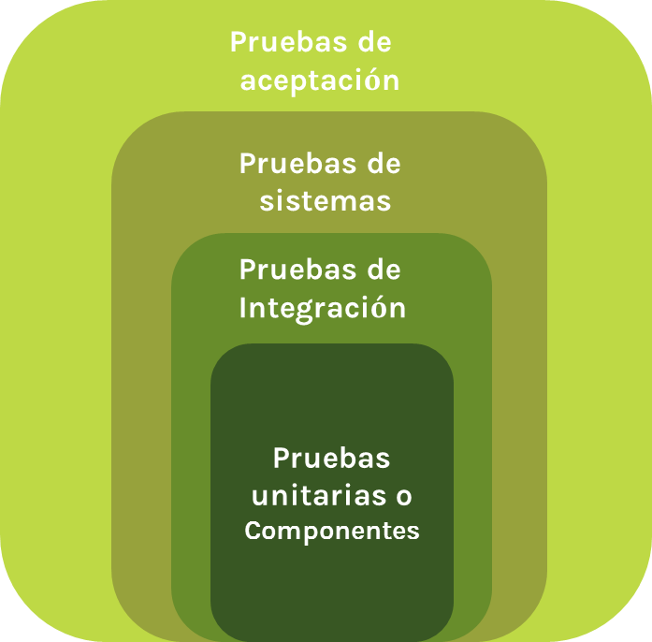
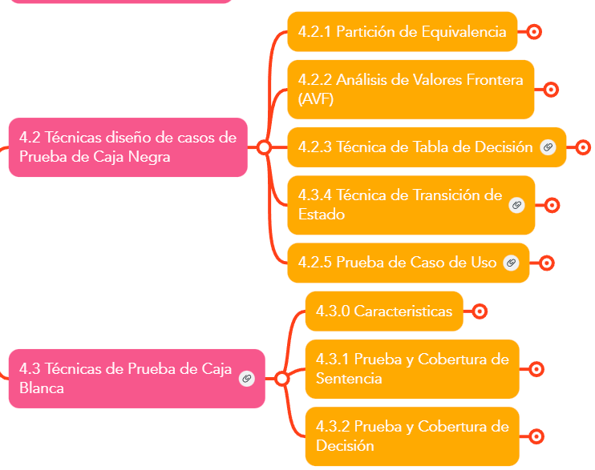
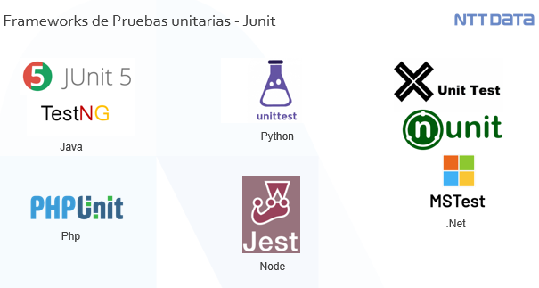
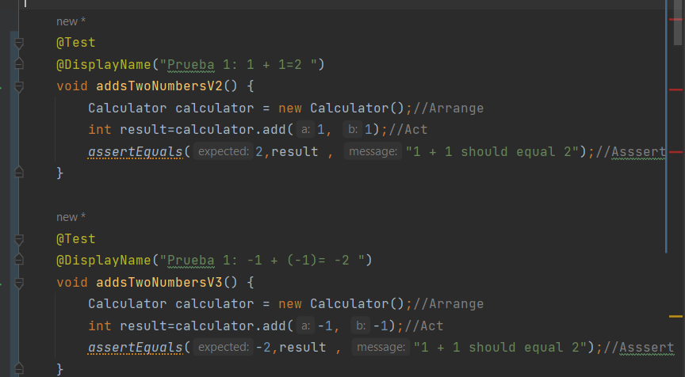
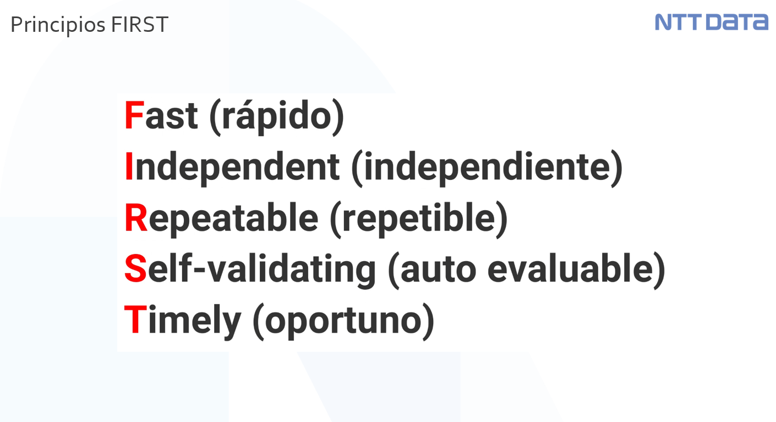
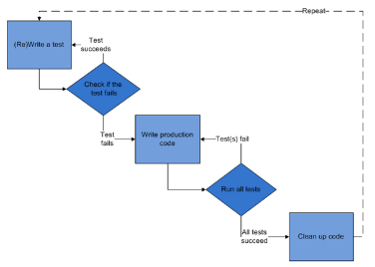
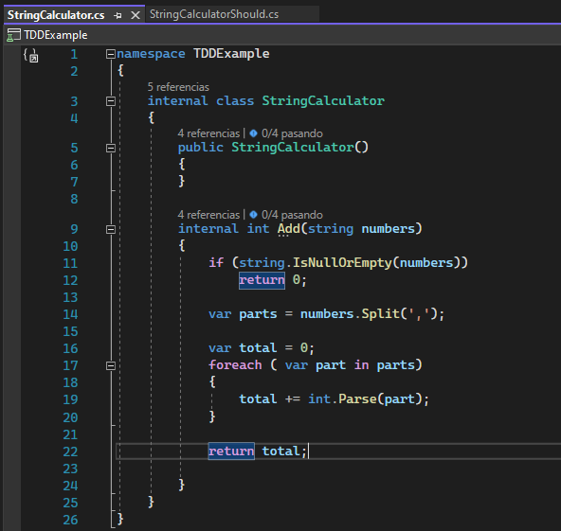
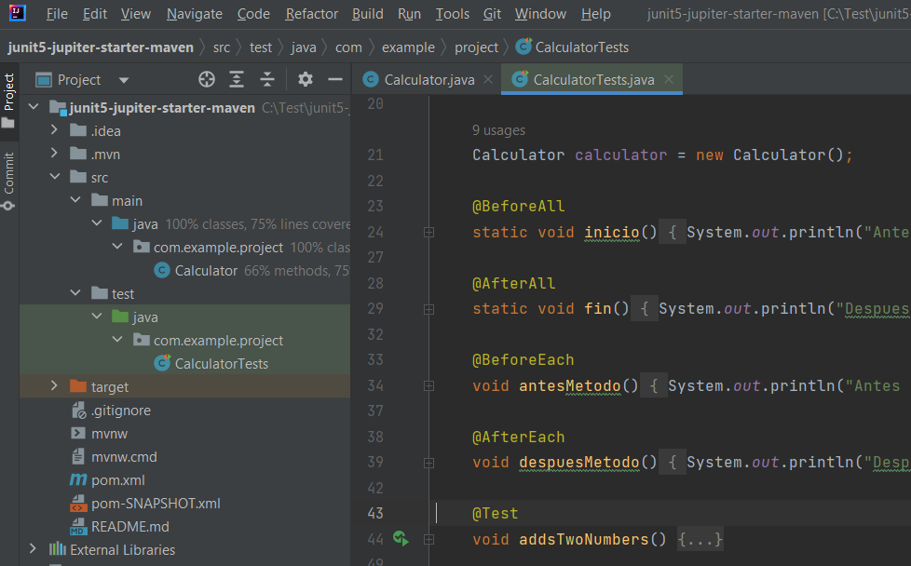
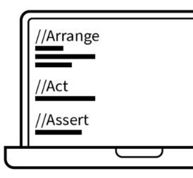

En capítulos anteriores…
JUnit
TDD
Taller TDD
@Anotaciones JUnit
https://github.com/oacarrillo/curso-xUnit

Slide 4

Cobertura
¿Qué es la cobertura de pruebas unitarias?
La cobertura de pruebas unitarias es una métrica de QA que evalúa si los casos de prueba diseñados cubren el código de la aplicación y la cantidad de este código sometido a prueba cuando se ejecutan esos casos de prueba. Por lo tanto, la cobertura de pruebas ayuda a evaluar la efectividad de sus pruebas al ofrecer datos sobre varios elementos de cobertura.
Resumen:
- La cobertura es la medida que visibiliza porcentaje del código esta siendo ejecutado por pruebas automáticas
- Esta representado por un %
- Que un proyecto tenga pruebas unitarias, no es garantía que estés probando bien
https://alexandrade.net/blog-de-ingenieria-de-software/calidad-de-software/por-que-la-cobertura-de-pruebas-unitarias-es-una-parte-importante-de-qa/#.Y39513bMKiM

Slide 5



Criterios para Calculo de Cobertura (1)
1) Cobertura del producto: Como su nombre lo indica, la cobertura del producto no es más que una cobertura de pruebas desde la perspectiva del producto. En otras palabras, es preguntarse sobre qué áreas del producto ha probado.
Ejemplo: Supongamos que se debe probar una aplicación simple como una calculadora. Aunque debe verificar las funciones esenciales como las cuatro operaciones aritméticas, eso no es suficiente. También debe considerar otros factores al probar la aplicación de la calculadora. Hay un esfuerzo adicional en las pruebas de varios escenarios, como lo bien que la calculadora maneja grandes cantidades. O, ¿qué pasa si el usuario hizo algo inusual como pegar caracteres especiales en el campo de texto?
2) Cobertura de riesgos: La cobertura de riesgos consiste en evaluar los riesgos involucrados en una aplicación y probarlos en detalle. Es necesario enumerar todos los posibles riesgos que pueden ocurrir en la aplicación y verificarlos adecuadamente.
Ejemplo: en una aplicación de entrega de alimentos, el usuario elige el restaurante y las preferencias de comida y paga a través de la pasarela de pago integrada. Un riesgo común es que los usuarios se desconecten cuando están en el proceso de pago. ¿Cómo se comportará la aplicación bajo este escenario? Asimismo, se deben considerar otros factores de riesgo relevantes que intervienen en la aplicación y comprobarlos.
3) Cobertura de valor límite: El análisis del valor límite es una parte de las pruebas de software que permite al tester crear los casos de prueba necesarios para un campo de entrada.
Ejemplo: un campo de entrada numérico solo debe permitir valores del 0 al 50. Por lo tanto, puede probar la aplicación ingresando números menores que 0, como negativos, y números mayores a 50; así como verificar que no se permitan escribir caracteres diferentes a números.
https://alexandrade.net/blog-de-ingenieria-de-software/calidad-de-software/por-que-la-cobertura-de-pruebas-unitarias-es-una-parte-importante-de-qa/#.Y39513bMKiM

Slide 6


Criterios para Calculo de Cobertura (2)
4) Cobertura de requisitos: La cobertura de los requisitos es la más crucial de todas las técnicas discutidas en este artículo. Por supuesto, incluso si su aplicación está libre de errores y funciona bien, ¿qué pasa si no cumple con los requisitos del usuario? Esto no solo pone en riesgo al proyecto, sino que afecta fuertemente la imagen de la empresa. Por eso el llamado a tener un plan de pruebas que valide que la aplicación cumpla con todos los requisitos. Después de todo, esa es toda la lógica detrás del desarrollo de software.
5) Automatización de pruebas asistida por IA: La automatización de pruebas asistida por IA (Inteligencia Artificial) es la técnica de cobertura de pruebas más avanzada de todas las mencionadas anteriormente. Esta utiliza herramientas de automatización que hacen que su enfoque de prueba pase al siguiente nivel. Estas herramientas asistidas por IA vienen con conjuntos de pruebas que aplican el aprendizaje automático (ML: Machine Learning) para aprender con cada ejecución. La IA incluso permite la autocorrección de casos de prueba, lo que alivia la carga del mantenimiento de la prueba; ayudando a obtener un sólido conjunto de pruebas que proporciona una cobertura de pruebas premium.
https://alexandrade.net/blog-de-ingenieria-de-software/calidad-de-software/por-que-la-cobertura-de-pruebas-unitarias-es-una-parte-importante-de-qa/#.Y39513bMKiM

Slide 7
¿Por que es importante la cobertura?
Encontrar y rectificar errores en etapas tempranas
Crear más casos de prueba para garantizar una mejor cobertura
Eliminar casos de prueba no deseados
Posea un mejor control sobre su proyecto
Ciclos de prueba eficientes
Mayor ROI
¿Como calcular la cobertura de pruebas unitarias?
Si una aplicación que tiene 1000 líneas de código y 400 de ellas son ejecutadas por al menos un caso de prueba; su cobertura de pruebas es del 40%.
https://vipinrajnair.medium.com/why-is-test-coverage-an-important-part-of-software-testing-f7ac168a6d90

Slide 8
GRACIAS

